Slide 1
la Métropole du Grand Paris : présentation et actualités

Slide 2
Le projet de loi mapam :
Contexte et évolutions
Les principales étapes du projet de loi et le travail de Paris Métropole
mai 2011-janvier 2014
Le Gouvernement présente un nouveau projet de loi
Projet de loi MAPAM adopté en Conseil des Ministres
Assemblée Nationale – 2ème lecture
Commission Mixte Paritaire
Sénat –
1ère lecture
Assemblée Nationale – 1ère lecture
Sénat –
2ème lecture
Projet 1
Projet 2
PROMULGATION
28 janvier 2014
17 & 19 déc. 2012
10 avril 2013
Voté le 7 juin
Voté le 23 juil.
Voté le 7 oct.
10-12 déc
Mai 2011
Mai 2012
Fév. 2013
4 juin
20 Sept. 2013
Le Sénat vote la suppression des articles relatifs au Grand Paris Métropole
Comité Syndical - Vœu de Paris Métropole adopté à 75%
Comité syndical du 13 décembre
Séminaire de Paris Métropole à Sceaux
Livre vert de Paris Métropole
Comité Syndical puis rencontre avec le Premier Ministre
Résolution pour une métropole attractive et solidaire
14 principes pour la métropole adoptés par le Bureau de Paris Métropole

Slide 3
les principales dispositions votées par le parlement sur la Métropole du Grand Paris (MGP)
Articles 10 à 12

Slide 4
Articles 10 et 11
Dispositions relatives à la grande couronne
Articles 10 et 11
Rationalisation de la carte intercommunale dans l’unité urbaine:
Seuil minimum de 200.000 habitants
Impossibilité d’adhérer à la Métropole, à l’exception des communes limitrophes au périmètre de la métropole.

Slide 5
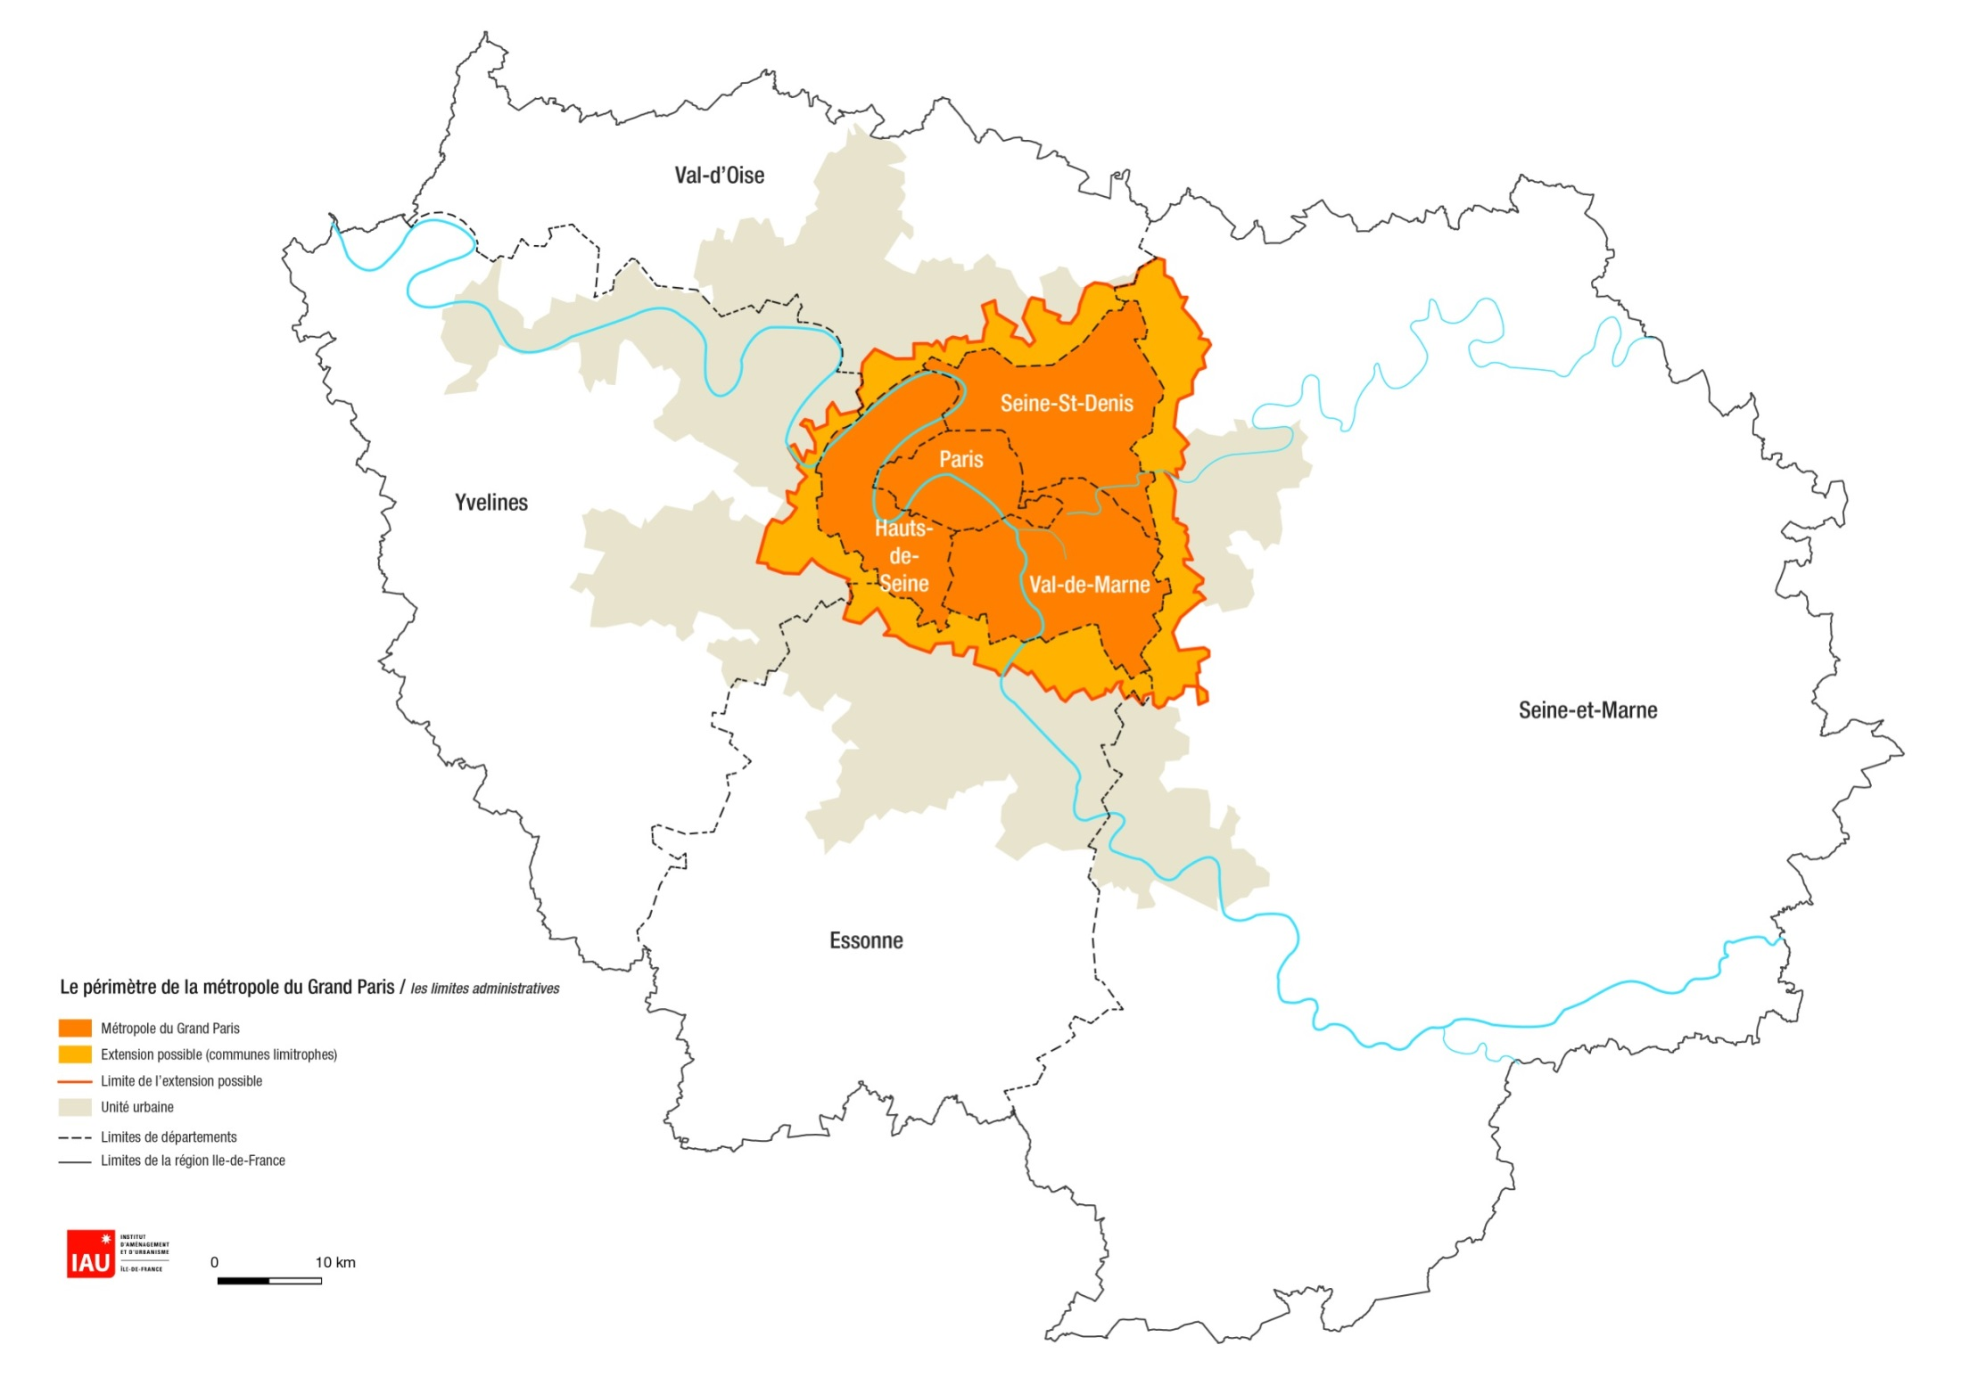

Slide 6
Principales dispositions
Relatives à la MGP
compétences obligatoires de la MGP :
Le projet métropolitain
Définit les orientations générales de la politique de la MGP.
Participe à la mise en œuvre du SDRIF.
Comporte un diagnostic, des orientations stratégiques, des domaines d’intervention prioritaires.
Peut être élaboré avec l’appui de l’AFTRP, de l’AIGP, des agences d’urbanisme et de toute structure utile.

Slide 7
Principales dispositions
relatives à la MGP
compétences obligatoires de la MGP
1 – Aménagement de l’espace métropolitain
2 – Politique locale de l’habitat
3 – Politique de la ville
4 – Développement et d’aménagement économique, social et culturel
5 – Protection de l’environnement et du cadre de vie

Slide 8
Principales dispositions
relatives à la MGP
compétences obligatoires de la MGP
1 – Aménagement de l’espace métropolitain
Approbation du PLU métropolitain
Opérations d’Intérêt Métropolitain, restructuration urbaine, constitution de réserves foncières d’intérêt métropolitain
Infrastructures et réseaux de télécommunications

Slide 9
Principales dispositions
relatives à la MGP
Dispositions prescriptives relatives à l’aménagement
1 . La MGP élabore un PADD,
2. sur la base duquel les conseils de territoires ont 2 ans pour élaborer des plans de territoires (orientations d’aménagement et de programmation).
3. En cohérence avec ces plans, la MGP élabore un PLU.

Slide 10
Principales dispositions
relatives à la MGP
compétences obligatoires de la MGP
2 – Politique locale de l’habitat
Plan Local de l’Habitat
Politique du logement, aides financières et actions en faveur du logement social et des personnes défavorisées
Amélioration du parc immobilier bâti, réhabilitation et résorption de l’habitat insalubre
Aires d’accueil des gens du voyage

Slide 11
Principales dispositions
relatives à la MGP
Dispositions prescriptives relatives au logement
MGP élabore le Plan Métropolitain de l’Habitat et de l’Hébergement (PMHH), compatible avec le SDRIF et prenant en compte le Schéma Régional de l’Habitat et de l’Hébergement (SRHH).
Outils pour mettre en œuvre le PMHH :
programmes d’aménagement et de logement ;
ZAC, et délivrances d’autorisations d’urbanisme ;
procédure d’intérêt général;
délégations de l’Etat régies par une convention de 6 ans renouvelable : aides au logement locatif social, aides en faveur de l’habitat privé, garantie du DALO, mise en œuvre de procédure de réquisition avec attributaire, gestion de l’hébergement.

Slide 12
Principales dispositions
relatives à la MGP
compétences obligatoires de la MGP
3 – Politique de la ville
(compétence exercée automatiquement par les conseils de territoires)
Dispositifs contractuels de développement urbain, de développement local et d’insertion économique et sociale;
Dispositifs locaux de prévention de la délinquance.

Slide 13
Principales dispositions
relatives à la MGP
compétences obligatoires de la MGP
4 – Développement et d’aménagement économique, social et culturel
Actions d’intérêt métropolitain respectant les orientations des documents stratégiques du CRIF
Création, aménagement et gestion de zones d’activité et d’équipements culturels, éducatifs et sportifs d’intérêt métropolitain
Actions de développement économique d’intérêt métropolitain
Participation à la candidature aux grands évènements internationaux culturels, artistiques et sportifs.

Slide 14
Principales dispositions
relatives à la MGP
compétences obligatoires de la MGP
5 – Protection et mise en valeur de l’environnement et du cadre de vie
Lutte vs pollution de l’air, nuisances sonores
Soutien aux actions de maîtrise de la demande d’énergie
Élaboration et adoption du plan climat énergie territorial
Gestion des milieux aquatiques et prévention des inondations

Slide 15
Principales dispositions
relatives à la MGP
Autres dispositions prescriptives
La MGP propose un plan de rationalisation des outils d’aménagement et des syndicats intervenant sur son ressort territorial.
La MGP définit et met en œuvre des programmes d’action en vue de lutter contre la pollution de l’air et de favoriser la transition énergétique.

Slide 16
Principales dispositions
relatives à la MGP
Les territoires
La MGP est organisée en territoires
Statut
Une création juridique ex nihilo : le Conseil de territoire ne possède pas de personnalité juridique mais peut exercer des compétences par délégation de la MGP
Le Conseil de territoire est composé de conseillers métropolitains représentant les communes (à partir de 2020, une partie des conseillers est élue au suffrage universel direct)

Slide 17
Principales dispositions
à ce jour relatives à la MGP
Les territoires
Le périmètre des territoires
300.000 hbts minimum.
Périmètre des anciens EPCI insécable (mais possibilité de l’étendre), et prise en compte des territoires des CDT.
Paris constitue un territoire.

Slide 18
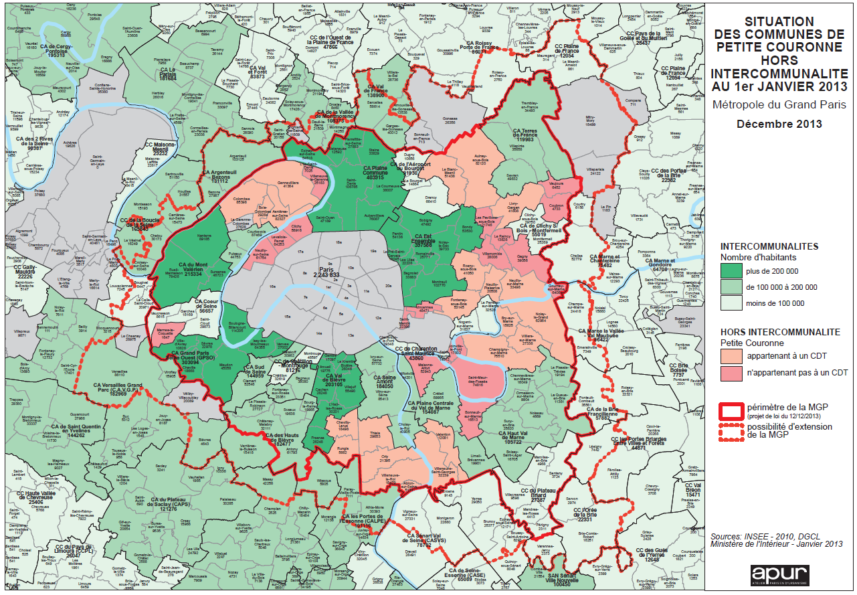

Slide 19
Principales dispositions
à ce jour relatives à la MGP
Les territoires
Quelles compétences?
Rôle consultatif sur les affaires que la MGP entreprend sur leur territoire
Compétences métropolitaines obligatoirement déléguées (administration des offices publiques de l’habitat , politique de la ville)
Compétences métropolitaines peuvent leur être déléguées (sauf exceptions, notamment en matière de planification et d’aménagement)
Quelles ressources?
Une « dotation de territoire » attribuée par la métropole
Les recettes et les dépenses sont détaillés dans un « état spécial » annexé au budget de la métropole

Slide 20
Calendrier : les principales étapes des transferts de compétences
2014
2015
2016
2017
2018
À partir de la promulgation de la loi
Juillet 2016
Mission de préfiguration
Possibilité de recourir à des ordonnances
1er janvier 2016 : création de la MGP
1er janvier 2018
disposition transitoire état final
31 déc. 2015:
Disparition des EPCI

Slide 21
Transferts et
délégations de compétences
Métropole du Grand Paris
délégation (ex: politique de la ville ou OPH)
transfert
transfert
EPCI préexistants
Conseil de territoire
délégation directe sauf avis contraire
À terme, même périmètre et même gouvernance
délégation sous forme de conventions
restitution
4 possibilités pour mutualiser les compétences :
Conventions (création et gestion d’équipements)
Service commun (coopération locale)
Syndicat
Entente
Compétences métropolitaines
Compétences autres que métropolitaines
Compétences des anciens EPCI non métropolitaines
transfert
commune

Slide 22
Principales dispositions
relatives à la MGP
Les ressources de la MGP =
DGF + ressources fiscales
Dotation d’intercommunalité
(200 millions €)
Dotation de compensation
Dotation Globale de Fonctionnement (DGF)

Slide 23
Principales dispositions
relatives à la MGP
Ressources fiscales de la MGP - estimations
Produits de la fiscalité professionnelle unique | Chiffres en 2012 (arrondis)
CFE - Cotisation Foncière des Entreprises | 980 millions €
CVAE - Cotisation sur la Valeur Ajoutée des Entreprises | 982 millions €
Somme des autres produits (IFER, TAFNB, TASCOM) | 48 millions €
TH - Produit de l’ex-taux départemental de la Taxe d’Habitation | 600 millions €
Dotation de compensation (intégrée dans la DGF) | 1.4 Md €
Total des ressources à caractère fiscal | 4 Mds €
Dotation d’intercommunalité (intégrée ds la DGF) | 200 millions €
Recettes totales | 4,2 Mds €

Slide 24
Dispositions financières
. L’ex-part départementale de la taxe d’habitation
> Elle sera transférée à la MGP...
> … dans des conditions qui restent à déterminer
Notes:
- La ministre l’a dit en K des lois amis dans des conditions à déterminer

Slide 25
Principales dispositions
relatives à la MGP
Les ressources de la MGP
Pacte financier et fiscal
Définit les relations financières entre la MGP et ses membres
Détermine les attributions de compensation revenant aux communes.
Institue une dotation territoriale métropolitaine (DTM), dont il fixe le montant et la répartition parmi ses communes membres.
Il est adopté dans les 6 mois après la création de la MGP et peut être révisé chaque année.

Slide 26
Principales dispositions
relatives à la MGP
Dotation Territoriale Métropolitaine : trois composantes
attribution de garantie correspondant à deux parts :
1ère part : la Dotation de Solidarité Communautaire perçue par les communes en EPCI à FPU et sa généralisation
2nde part : un montant qui ne peut pas dépasser un tiers de la progression du produit fiscal d’une année sur l’autre;
attribution de péréquation qui ne peut dépasser 10% de la croissance du produit fiscal par rapport à la première année;
attribution de coopération évaluée en référence au coût des compétences rétrocédées à la commune
Le Conseil de la métropole peut à la majorité des 2/3 minorer ou majorer de 10% le montant de la DTM sur un critère de potentiel financier et charges.
Notes:
Commentaire: la loi a encéadré le travail de la mission de préfiguration

Slide 27
Principales dispositions
relatives à la MGP
Gouvernance de la MGP
Composition du Conseil de la métropole
1 conseiller métropolitain par commune + 1 conseiller métropolitain supplémentaire pour chaque commune pour chaque tranche complète de 25,000 habitants.
Au total, 337 conseillers métropolitains (405 maximum)
Notes:
Place de Paris à recalculer jeudi

Slide 28
Principales dispositions
relatives à la MGP
Gouvernance de la MGP
Organes de coordination
une assemblée des maires
Composée de l’ensemble des maires de la MGP
Se réunit au moins 1 fois par an
Formule des avis et recommandations
Son président est le président de la MGP
un conseil de développement
- composé des partenaires économiques, sociaux et culturels de la MGP
- Consulté sur les principales orientations de la MGP

Slide 29
Mission de préfiguration
2014 – 30 juin 2016 :
mission de préfiguration
Coprésidence
Préfet de Région / Président de Paris Métropole
Composition
Collège d’élus : maires, présidents des EPCI, des Conseils généraux de l’Ile-de-France, de la Région IdF, du président et VP de Paris Métropole;
Collège de partenaires socio-économiques.

Slide 30
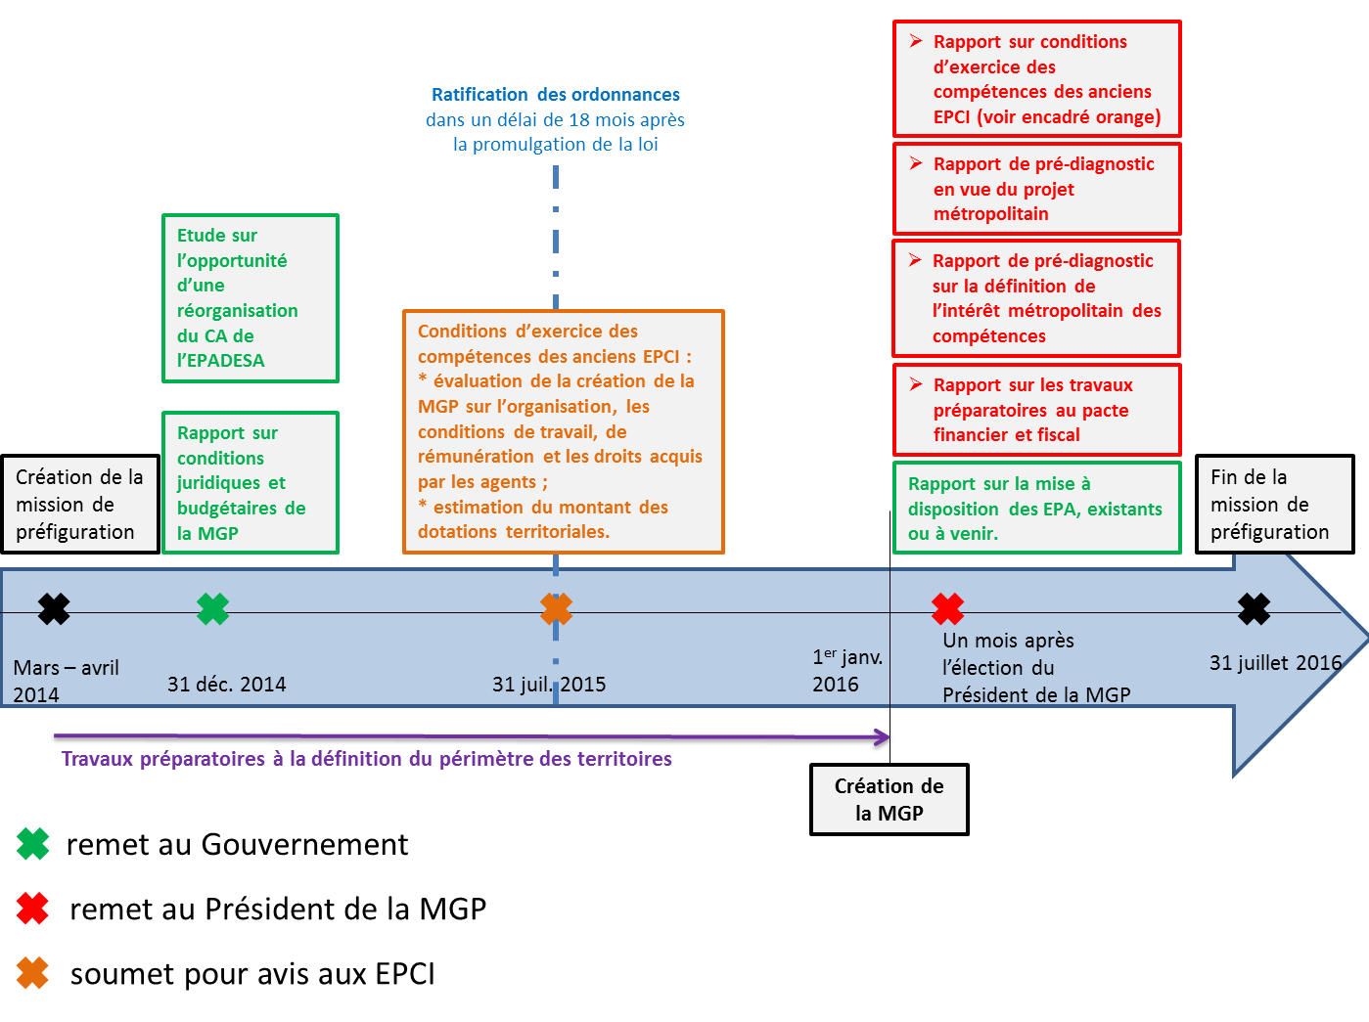
2014 – juillet 2016 :
mission de préfiguration

Slide 31
Points d’actualité
et de calendrier
La publication du décret de mise en place de la mission de préfiguration – avril 2014
Composition du conseil des élus et des partenaires socio-économiques
Conditions de fonctionnement de la mission
Conditions d’association des membres de la mission aux travaux
Conditions de consultation des élus
Les résultats des municipales – mars 2014
La Métropole du Grand Paris passe à droite (fourchette haute et basse)
Le positionnement des élus
Notes:
Commentaire: la loi a encéadré le travail de la mission de préfiguration

Slide 33
Le projet de schéma régional de coopération intercommunale (SRCI)
État des connaissances sur la remise et les taxis
Commission Aménagement du territoire Agnès Parnaix
18/09/2014 Isabelle Zugetta

Slide 36
Calendrier du SRCI

Slide 37
ANNEXES

Slide 39
Le SRCI :

Slide 40
Seuil de 200 000 habitants et dérogations
Seuil de 200 000 hab. pour les EPCI à fiscalité propre :
Dans les départements 77, 78, 91 et 95
Pour les EPCI dont le siège est situé dans l’UU de Paris
Dérogations possibles accordées par le préfet, pour tenir compte des caractéristiques de certains espaces, en prenant en compte :
les particularités de la géographie physique
le nombre de communes membres
la densité de population
ou la superficie des établissements publics de coopération intercommunale à fiscalité propre concernés.
41 EPCI concernés (au 1er mai 2014) appelés à se restructurer en 19 structures au plus (3,8 millions d’habitants)

Slide 42
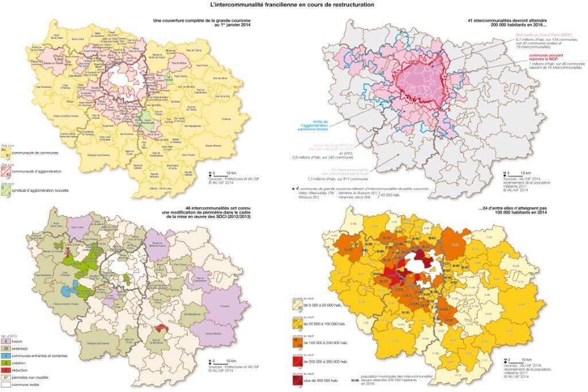

Slide 43
issue des SDCI (2012/2014) ?

